Slide 1














































Slide 2


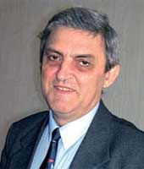
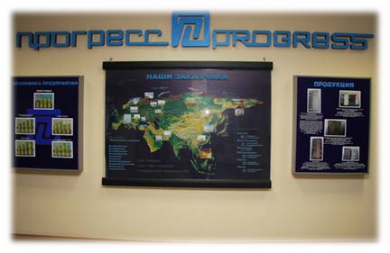
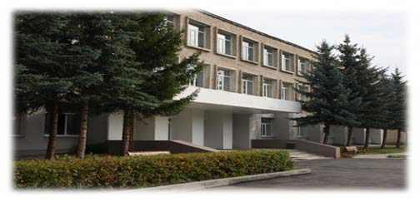








"Целью политики нашего предприятия является выпуск продукции и оказание услуг такого качества, которое превосходит ожидания заказчиков и служит основой для повышения экономического благосостояния предприятия и каждого его работника!"
Генеральный директор (06.04.1995-30.08.2018) Заслуженный машиностроитель Российской Федерации
Олег Федорович Макаров
На базе мастерских монтажно‐строительного управления 1 января 1967 в качестве филиала завода нестандартного оборудования был организован цех нестандартного оборудования. Завод входил в состав строительно‐монтажного треста 12 ГУ Министерства среднего машиностроения. Приказом №352 от 09.07.1973 г. завод получил функции головного предприятия с двумя филиалами в г. Москве и Киргизии. На основании приказа № 197 от 23.09.1983г. Министерства среднего машиностроения "Завод нестандартного оборудования" получил своё новое название "Опытный завод "Прогресс".

Slide 3

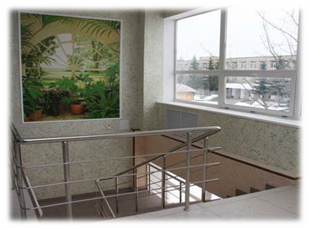
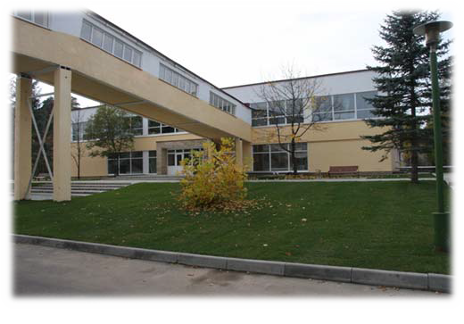
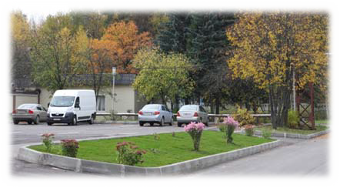
На пути предприятие принципами
своего стало
преобразования руководствоваться
«Народного предприятия».
На сегодняшний день все сотрудники завода являются акционерами.
е

Slide 4
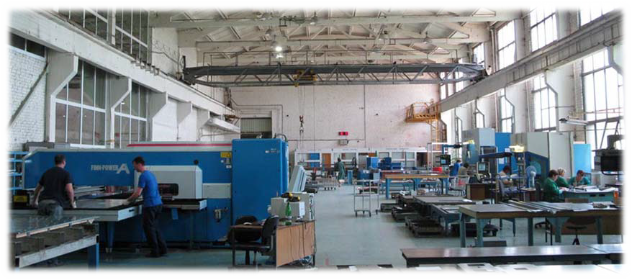
Распоряжением Правительства РФ от 20.08.2009 N 1226-р (ред. от 15.11.2018)
АО «Прогресс» вошел в перечень «стратегических организаций, а также федеральных органов исполнительной власти, обеспечивающих реализацию единой государственной политики в отраслях экономики, в которых осуществляют деятельность эти организации".

Slide 5

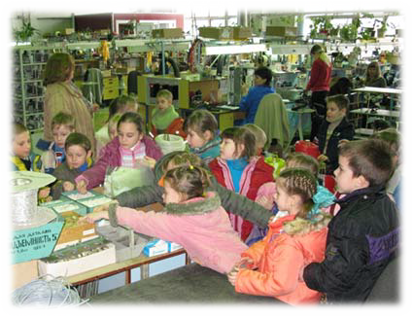
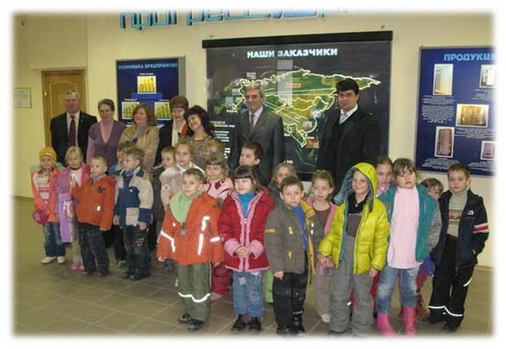
АО "Протвинский Опытный завод "Прогресс" является одним из градообразующих предприятий г. Протвино, постоянно участвует в различных мероприятия города, оказывает спонсорскую помощь муниципальным учреждениям города.
АО "Протвинский Опытный завод "Прогресс" оказывает помощь храмам, Московскому областному общественному благотворительному фонду, материально поддерживает хоккейную школу города.

Slide 6

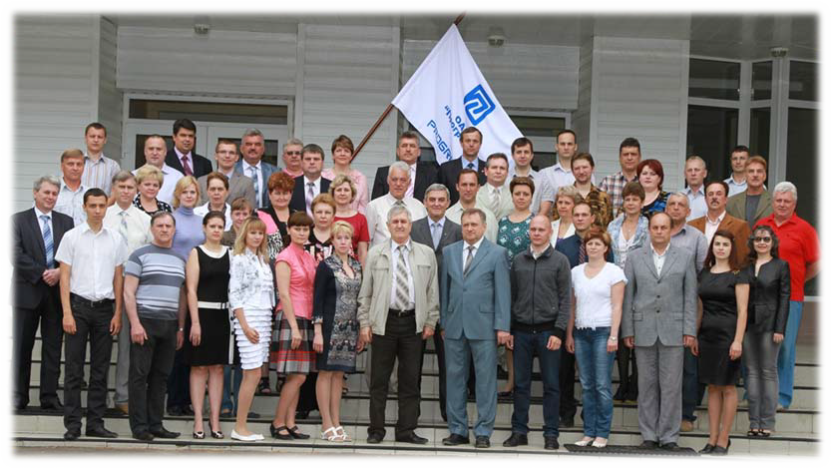
- коллектив завода представляет собой слаженную команду из 200 человек;
‐ имеет в своем составе проектный блок из более чем 30-ти человек;
‐ обладает 45-ти летним опытом работы с объектами атомной и тепловой энергетики;

Slide 7
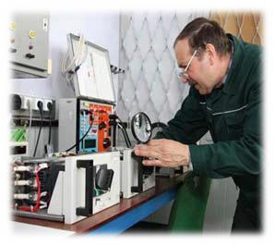
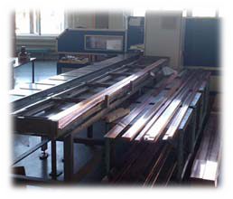
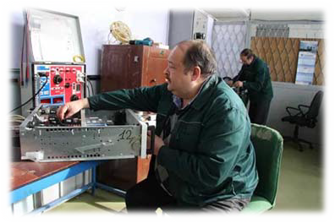

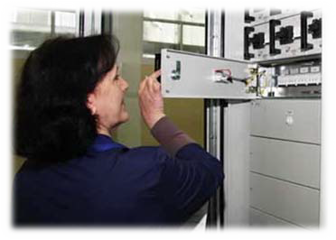
‐ имеет собственную аккредитованную электротехническую лабораторию для испытаний электрооборудования классом напряжения 0,4-10кВ;
- общая площадь производственных корпусов более 40тыс. м2;
‐ обладает парком современных высокопроизводительных станков с ЧПУ;
- на предприятии внедрена и используется система
менеджмента качества в соответствии с международным стандартом ISO9001:2015, подтвержденная сертификатом, выданный международной экспертная организацией DEKRA

Slide 8

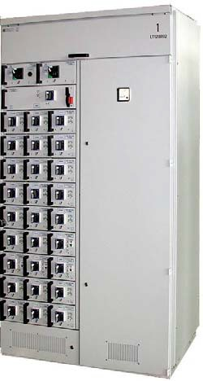
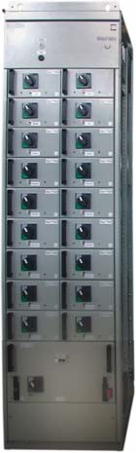
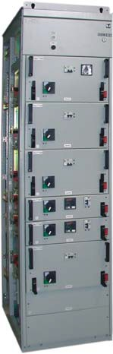
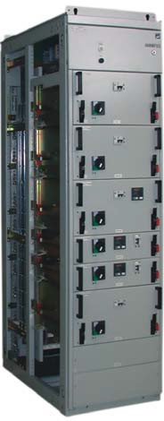
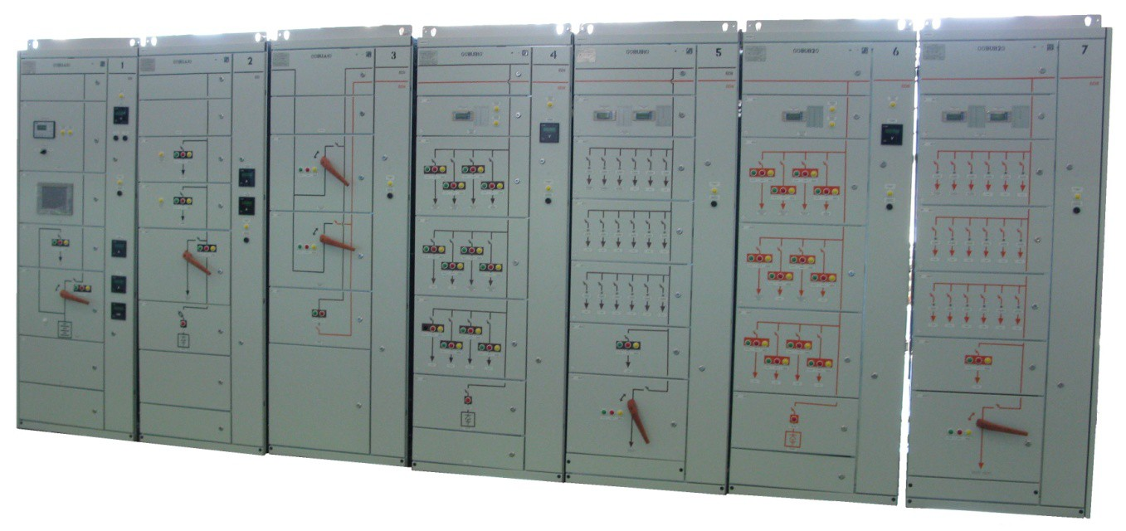
Комплектные распределительные устройства защиты и автоматики серии КРУЗА П
Щиты постоянного тока =110В, =220В серии CDCP 8000

Slide 9
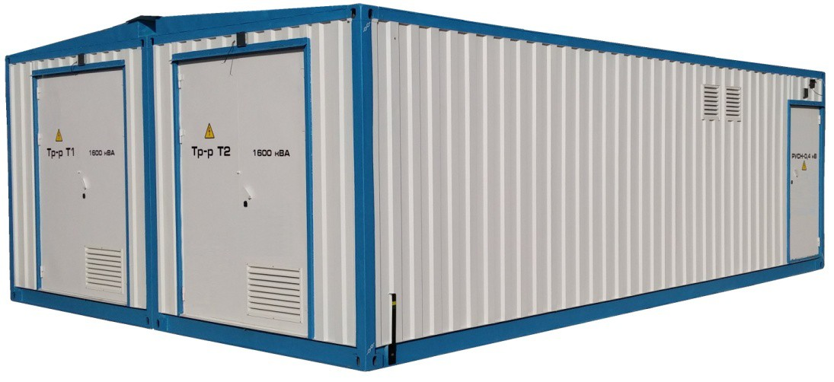
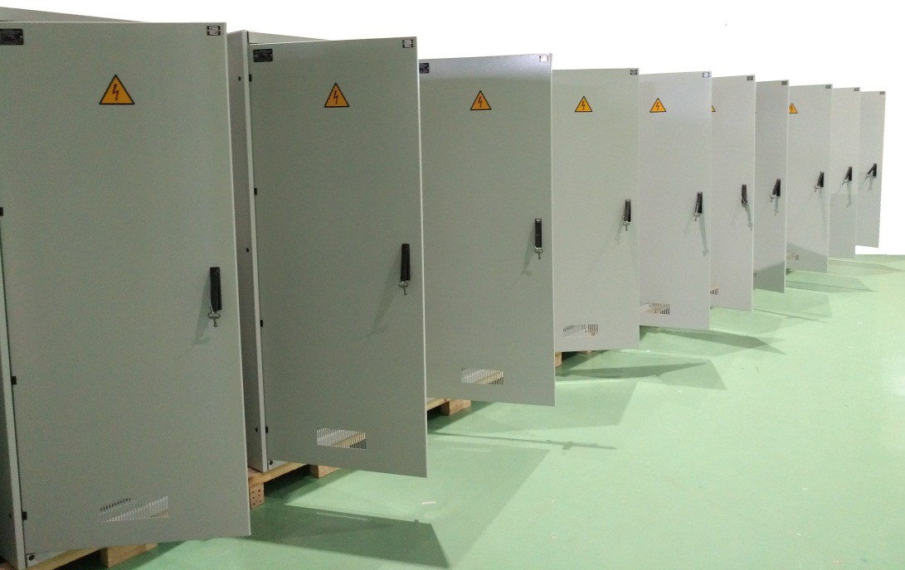
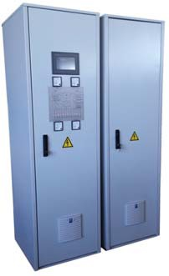
Комплектные трансформаторные подстанции блочно- модульного исполнения на базе шкафов КРУЗА П
Шкафы оперативного тока серии ШУОТ, аккумуляторные шкафы, модульные источники бесперебойного питания 220/380 на системных решениях Socomec

Slide 10
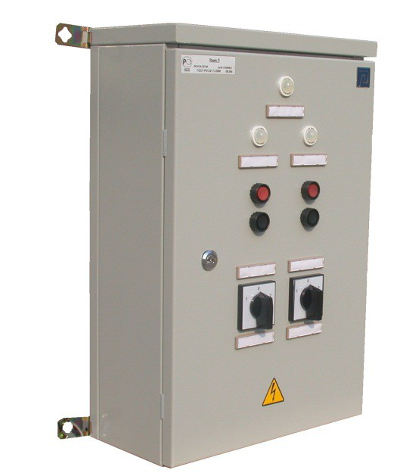
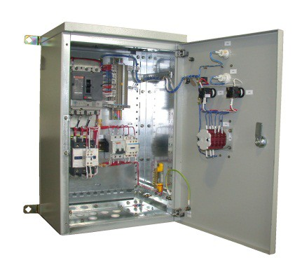
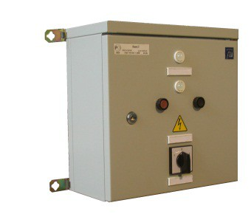
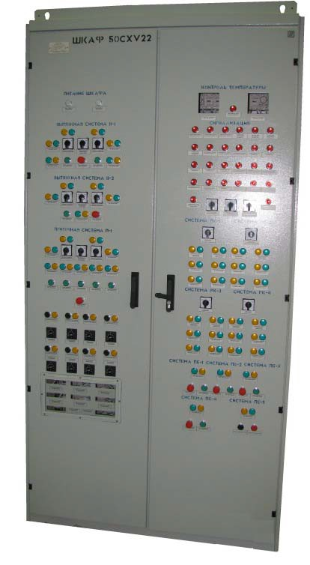
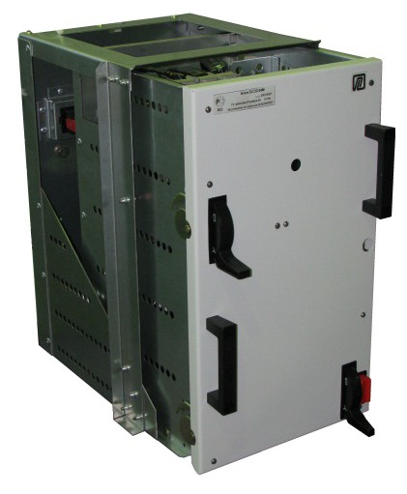
Пункты распределительные серии ПР06 | Ящики управления электродвигателями механизмов серии Я 5000
Блоки, заменяющие модернизированные серии БСЗМ; силовые | Шкафы автоматики и релейной защиты

Slide 11



























Slide 12

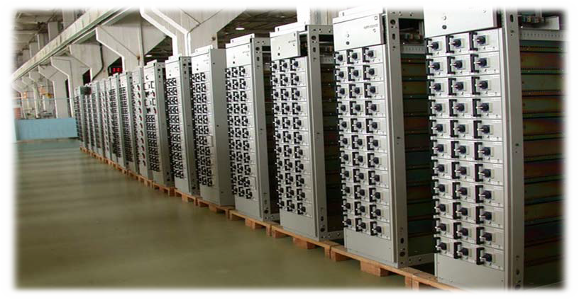
• АО «Прогресс» поставило более 15 тысяч шкафов КРУЗАП и более 50 тысяч других НКУ различного назначения на объекты электроэнергетики, в том числе нет ни одной
атомной станции в России, где бы не эксплуатировались изделия АО «Прогресс».

Slide 13
















Slide 14

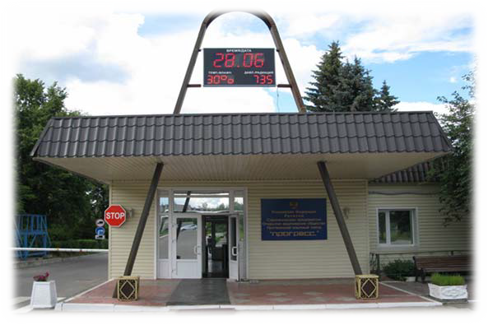
РФ 142281, Московская область, г. Протвино, ул. Железнодорожная, дом 3
Телефон: +7 (4967) 74‐06‐44
Факс: +7 (4967) 74‐16‐11
E‐mail: market@pozp.ru Web site: pozp.ru

